Slide 1
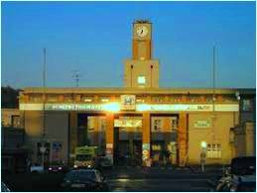


Hypereozinofilní syndrom
a eozinofilní granulomatóza
s polyangiitidou
Lucie Heribanová
Pneumologická klinika 1. LF UK a FTN
Notes:
HES a EGPA jsou onemocnění spojená s hypereozinofilií, do značné míry si jsou podobná, a jejich dif.diagnostika, resp. Zařazení pacienta do jedné nebo druhé kategorie je někdy problematické. Zjevně není náhodou, že HES je rodu mužského a EGPA rodu ženského, protože je komplikovanější a obtížně pochopitelná.

Slide 2
HES – definice
Idiopatický hypereozinofilní syndrom ( HES)
hypereozinofilie v krvi ≥ 1,5 × 10⁹ /l trvající min.6 měsíců
orgánové postižení
vyloučení hematologické příčiny ( klonální eozinofilie, přítomnost klonálních nebo genotypicky abnormálních T-lymfocytů)
vyloučení jiné příčiny ( sekundární HES při např. parazitárním onemocnění, infekční příčiny, malignity…)
Kratší doba než 6 měsíců je akceptována, pokud jsou přítomny symptomy, které vyžadují časné zahájení terapie ke snížení počtu eozinofilů
Notes:
Idiopatický hypereozinofilní syndrom ( HES) je definován jako hypereozinofilie v krvi ≥ 1,5 × 10⁹ /l trvající minimálně 6 měsíců, s orgánovým postižením, po vyloučení hematologické ( klonální eozinofilie, přítomnost klonálních nebo genotypicky abnormálních T-lymfocytů) nebo jiné sekundární příčiny ( např. parazitární onemocnění, infekční příčiny, malignity). Kratší doba než 6 měsíců je akceptována, pokud jsou přítomny symptomy, které vyžadují časné zahájení terapie ke snížení počtu eozinofilů, nebo dojde-li dříve ke smrti v důsledku hypereozinofilie. Pozornost musíme věnovat i pacientům se zdánlivě asymptomatickou jednorázově zachycenou hypereozinofilií. Jedná se o vzácné onemocnění - incidence život ohrožujícího idiopatického hypereozinofilního syndromu je uváděna asi 0,5 případů na 100 000 obyvatel a rok. ( 1,2) Častá primární klinická manifestace HES postižením plicního parenchymu ( obraz eozinofilní pneumonie) a/nebo dýchacích cest ( obraz těžkého eozinofilního astma bronchiale) je důvodem, proč se diagnostikou a další péčí o tyto pacienty musí zabývat i pneumolog. U pacientů s podezřením na idiopatický HES je primárně nutné vyloučit klonální a jednoznačně sekundární hypereozinofilie, provést vyšetření zaměřená na přítomnost a závažnost postižení jednotlivých orgánů a vyloučení projevů vaskulitidy v rámci možné eozinofilní granulomatozy s polyangiitidou. Nezbytné hematologické vyšetření by mělo zahrnovat i vyloučení velmi vzácné genetické abnormality PDGFRA, PDGFRB, FGFR1 nebo PCM1-JAK2 ( 1). Při oběru anamnézy je kladen důraz na cestovatelskou anamnézu, možnost polékové nebo jiné sekundární etiologie hypereozinofilie a anamnestické známky specifických orgánových postižení. Kromě plného funkčního vyšetření plic je nezbytné provést CT hrudníku, kardiologické vyšetření včetně echokardiografie a kardiologických laboratorních markerů, vyšetření funkce ledvin, alergologické vyšetření, parazitologické vyšetření, základní vyšetření přítomnosti autoprotilátek včetně ANCA, ORL vyšetření a sonografické vyšetření břicha. Indikace dalších vyšetření se již řídí nálezy a symptomy pacienta ( bronchoskopie s BAL, gastroskopie, CT CNS, neurologické a revmatologické vyšetření atd.). Časné zahájení léčby může předejít závažnému orgánovému postižení, na druhou stranu může ztížit definitivní stanovení diagnózy a oddálit zavedení kauzální léčby sekundární hypereozinofilie. Nejsou jednoznačná doporučení, kdy zahájit terapii v případě absence orgánového postižení, ale již při počtu eozinofilů 1,5 – 2,0 x 10⁹ /l je start terapie ke zvážení ( 1). Základem léčby HES je i nadále systémová kortikoterapie, v úvodu v dávce odpovídající prednisolonu 1mg/kg/den s rychlým poklesem na dávku udržující počet eozinofilů v krvi <1,50 x 10⁹ /l s plnou kontrolou symptomů. V případě nutnosti dlouhodobé terapie, recidivující hypereozinofilie nebo u stavů vyžadujících vysoké dávky systémové kortikoterapie k udržení kontroly nad onemocněním je možné využít i anti-IL5 léčbu nebo kombinovanou imunosupresi, která ale mívá řadu nežádoucích účinků. ( 1, 2)

Slide 3
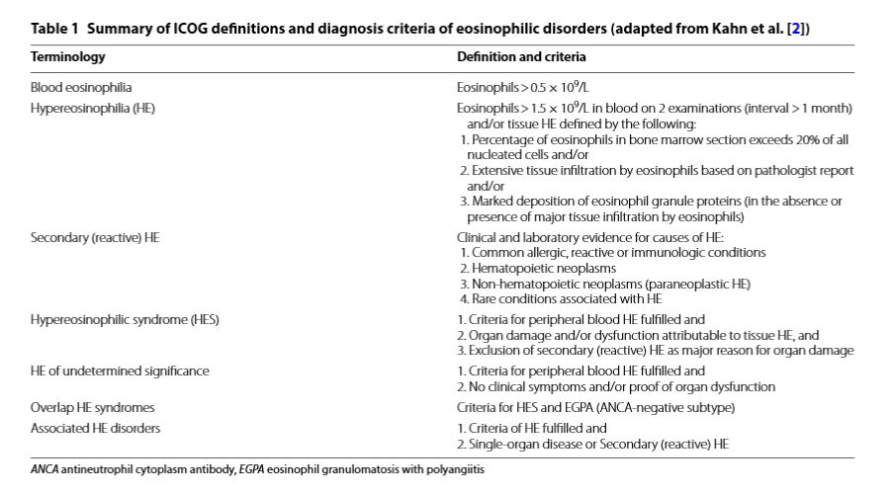
Kahn JE, Groh M, Lefevre G. (A critical appraisal of ) Classification of hyper‑eosinophilic disorders. Front Med. 2017;4:216
Notes:
I když – objevují se i jiné definice – více zohledňující infiltraci tkání eozino, která může hypereoznofilii předcházet a zkracující nutnou dobu trvání. To druhé je logické, to první může být poněkud zavádějící.

Slide 4
Přehled hypereosinofilních syndromů(HES) a klasifikace (2016, WHO)
Persistent hypereosinophilia (HE): ≥1.5×10⁹/L
Treat secondary causes
OCS first-line
Imatinib for MHES
OCS first-line
ªRelated to worse outcomes,^{b}For serum B12;tryptase;IgE; FIP1L1-PDGFRα fusion;T cell receptor rearrangement etc, ^{c}Other myeloid neoplasms or Chronic Eosinophilic leukemia, NOS were excluded in this diagram to focus on HES, ^{d}T cell receptor rearrangement etc, OCS; oral corticosteroids
Shomali W et al. Am J Hematol. 2019;94:1149-1167, 2. Supplement to Ogbogu PU et al. J Allergy Clin Immunol. 2009; 124:1319-1325
Notes:
HES is defined by persistent eosinophilia (≥1.5 × 10⁹/L) and associated organ damage. It is diagnosed after excluding secondary causes of hypereosinophilia.
Common symptoms are fatigue, cough, dyspnea, angioedema, rash, and fever, while cardiac complications are related to worse outcomes.
The classification of HES is inconsistent. However, it is generally accepted to describe myeloid, lymphoid, and idiopathic as subtypes.
While patients with myeloid HES with F/P translocation are treated with Imatinib, patients with other types are mainly treated with corticosteroids, which results in long term complications, and other immunosuppressive therapies.
There is no approved medicine for HES except for HES with F/P translocation.

Slide 5
HES - vzácné onemocnění?
incidence život ohrožujícího iHES cca 0,5/100 000 obyvatel za rok
prevalence HES 0,315 – 6,3/100 000 celosvětově
X
cílené sledování i jednorázově zachycené asymptomatické hypereozinofilie
X
trvalé sledování HES i při dlouhodobé remisi
Notes:
Idiopatický hypereozinofilní syndrom ( HES) je definován jako hypereozinofilie v krvi ≥ 1,5 × 10⁹ /l trvající minimálně 6 měsíců, s orgánovým postižením, po vyloučení hematologické ( klonální eozinofilie, přítomnost klonálních nebo genotypicky abnormálních T-lymfocytů) nebo jiné sekundární příčiny ( např. parazitární onemocnění, infekční příčiny, malignity). Kratší doba než 6 měsíců je akceptována, pokud jsou přítomny symptomy, které vyžadují časné zahájení terapie ke snížení počtu eozinofilů, nebo dojde-li dříve ke smrti v důsledku hypereozinofilie. Pozornost musíme věnovat i pacientům se zdánlivě asymptomatickou jednorázově zachycenou hypereozinofilií. Jedná se o vzácné onemocnění - incidence život ohrožujícího idiopatického hypereozinofilního syndromu je uváděna asi 0,5 případů na 100 000 obyvatel a rok. ( 1,2)

Slide 6
HES – manifestace
dýchací cesty a plicní tkáň
- eozinofilní pneumonie, astma bronchiale, nosní poĺypy, vzácně pleurální výpotek
kůže, GIT
vzácně - srdce ( endomyokardiální choroba)
velmi vzácně - neurologické projevy...
2 fenotypy – HES + astma a HES bez astmatu ?
Notes:
Častá primární klinická manifestace HES postižením plicního parenchymu ( obraz eozinofilní pneumonie) a/nebo dýchacích cest ( obraz těžkého eozinofilního astma bronchiale) je důvodem, proč se diagnostikou a další péčí o tyto pacienty musí zabývat i pneumolog
Klinicky se u části pacientů spíše v kombinaci s astmatem setkáváme s úporným produktivním kašlem s tvorbou hlenových zátek.

Slide 7
HES – doporučená vyšetření
hematologické vyšetření (fúzní gen FIP1L1/PDGFRA, PCM1-JAK2 fúzní gen)
vyloučení sekundární příčiny HES ( helmintózy, autoimunitní onemocnění ….)
Notes:
U pacientů s podezřením na idiopatický HES je primárně nutné vyloučit klonální a jednoznačně sekundární hypereozinofilie, provést vyšetření zaměřená na přítomnost a závažnost postižení jednotlivých orgánů a vyloučení projevů vaskulitidy v rámci možné eozinofilní granulomatozy s polyangiitidou. Nezbytné hematologické vyšetření by mělo zahrnovat i vyloučení velmi vzácné genetické abnormality PDGFRA, PDGFRB, FGFR1 nebo PCM1-JAK2 ( 1). Při oběru anamnézy je kladen důraz na cestovatelskou anamnézu, možnost polékové nebo jiné sekundární etiologie hypereozinofilie a anamnestické známky specifických orgánových postižení. Kromě plného funkčního vyšetření plic je nezbytné provést CT hrudníku, kardiologické vyšetření včetně echokardiografie a kardiologických . laboratorních markerů, vyšetření funkce ledvin, alergologické vyšetření, parazitologické vyšetření, základní vyšetření přítomnosti autoprotilátek včetně ANCA, ORL vyšetření a sonografické vyšetření břicha. Indikace dalších vyšetření se již řídí nálezy a symptomy pacienta ( bronchoskopie s BAL, gastroskopie, CT CNS, neurologické a revmatologické vyšetření atd.).

Slide 8
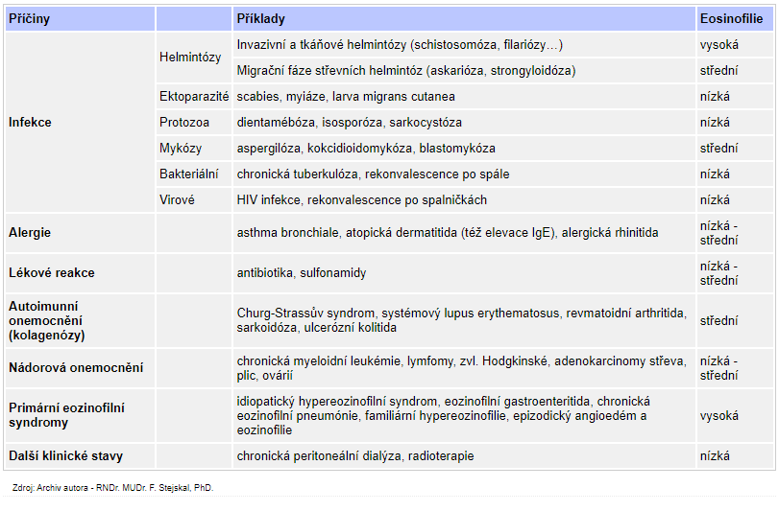
Notes:
Zmínit i ABPA

Slide 9
HES – doporučená vyšetření
hematologické vyšetření (fúzní gen FIP1L1/PDGFRA, PCM1-JAK2 fúzní gen)
vyloučení sekundární příčiny HES ( helmintózy, autoimunitní onemocnění ….)
orgánové postižení – CT hrudníku, funkční vyšetření plic, echokardiografie, ORL vyšetření, sono břicha, podle anam. a nálezů ev. gastroskopie, BRSK s BAL …
laboratorní vyšetření ( renální funkce, autoprotilátky včetně ANCA, IgE, ECP, spec.IgE…)
Notes:
U pacientů s podezřením na idiopatický HES je primárně nutné vyloučit klonální a jednoznačně sekundární hypereozinofilie, provést vyšetření zaměřená na přítomnost a závažnost postižení jednotlivých orgánů a vyloučení projevů vaskulitidy v rámci možné eozinofilní granulomatozy s polyangiitidou. Nezbytné hematologické vyšetření by mělo zahrnovat i vyloučení velmi vzácné genetické abnormality PDGFRA, PDGFRB, FGFR1 nebo PCM1-JAK2 ( 1). Při oběru anamnézy je kladen důraz na cestovatelskou anamnézu, možnost polékové nebo jiné sekundární etiologie hypereozinofilie a anamnestické známky specifických orgánových postižení. Kromě plného funkčního vyšetření plic je nezbytné provést CT hrudníku, kardiologické vyšetření včetně echokardiografie a kardiologických . laboratorních markerů, vyšetření funkce ledvin, alergologické vyšetření, parazitologické vyšetření, základní vyšetření přítomnosti autoprotilátek včetně ANCA, ORL vyšetření a sonografické vyšetření břicha. Indikace dalších vyšetření se již řídí nálezy a symptomy pacienta ( bronchoskopie s BAL, gastroskopie, CT CNS, neurologické a revmatologické vyšetření atd.).

Slide 10
iHES – terapie
cíl - plná kontrola symptomů
počet eozinofilů < 1,5 × 10⁹/l
systémová kortikoterapie - lék první volby
anti-IL5 terapie ( + SKS)
kombinovaná imunosuprese ( SKS + azathioprin, SKS + cyklosporin)
vedení léčby ideálně na pracovišti s možností indikace biologické léčby a zkušeností s kombinovanou imunosupresí, podle převažujících projevů
Notes:
Časné zahájení léčby může předejít závažnému orgánovému postižení, na druhou stranu může ztížit definitivní stanovení diagnózy a oddálit zavedení kauzální léčby sekundární hypereozinofilie. Nejsou jednoznačná doporučení, kdy zahájit terapii v případě absence orgánového postižení, ale již při počtu eozinofilů 1,5 – 2,0 x 10⁹ /l je start terapie ke zvážení ( 1). Základem léčby HES je i nadále systémová kortikoterapie, v úvodu v dávce odpovídající prednisolonu 1mg/kg/den s rychlým poklesem na dávku udržující počet eozinofilů v krvi <1,50 x 10⁹ /l s plnou kontrolou symptomů. V případě nutnosti dlouhodobé terapie, recidivující hypereozinofilie nebo u stavů vyžadujících vysoké dávky systémové kortikoterapie k udržení kontroly nad onemocněním je možné využít i anti-IL5 léčbu nebo kombinovanou imunosupresi, která ale mívá řadu nežádoucích účinků. ( 1, 2)

Slide 11
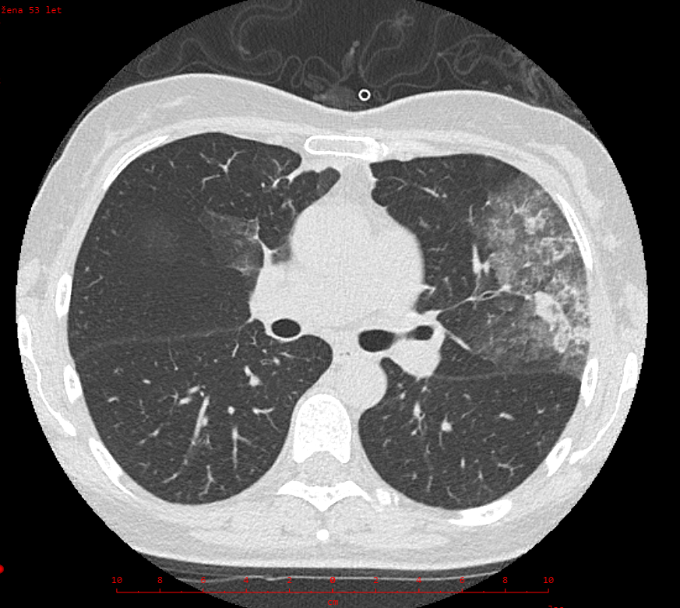
Žena, 53let
eozino až 9,19x10⁹/l
eozino v BAL 61%
IgE 755 kU/l
ANCA negat.
lehká OVP
Notes:
Žena 53 let, 61% eozino v BAL, eozino až 9,19x10na9/l
Hospit. 2/2022 pro neustupující pneumonii cca 3-4 týdny, respirační insuficience
od 10/2021 suchý dráždivý kašel, bez febrilií, od 12/2021 rozvoj dušnosti při námaze
exantém na zádech
ANCA negat.
IgE 755. autoprotilátky v normě

Slide 12
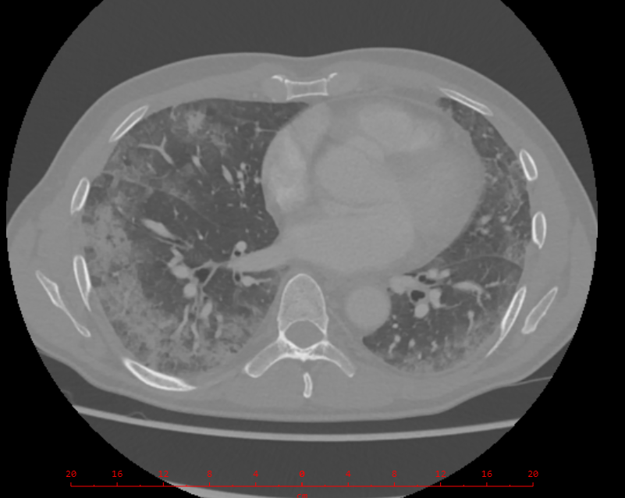
Muž, 58let
eozino
až 4,19x10⁹/l
eozino v BAL 100%
CRP 140mg/l
IgE 6,9kU/l
ECP >200ng/ml
ANCA negat.
Notes:
Muž, 58 let, zdravý exkuřák, spiro I TLco v normě, příznaky - 3 měsíce progredující kašel, měsíc progredující dušnost, cca 2 týdny subfebrilie a febrilie
Eozino 4,19x10na9/l, ECP nad 200, IgE 6,9, ANCA negat. , BAL – 100% eozino
Připisováno Covid19 rentgenologem!
CT hrudníku bez průkazu plicní embolie, bilat.popisovány intersticiální změny susp. z covid19 v rozsahu 30% plicního parenchymu, lymfadenopatie mediastina a hilů, více vpravo

Slide 13
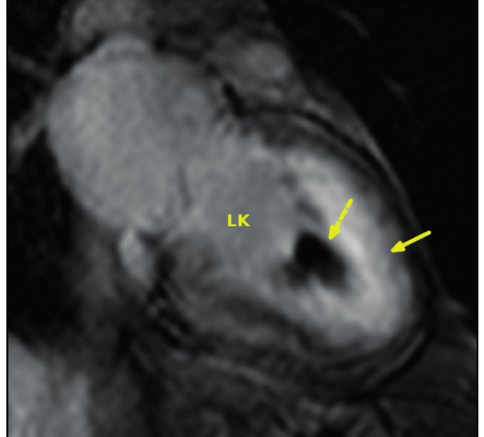
Obraz endomyokardiální fibrózy při vyšetření magnetickou rezonancí
Notes:
Obraz endomyokardiální fibrózy při vyšetření magnetickou rezonancí v horizontální dlouhé ose: plná šipka označuje silný hypersignální lem pozdního sycení kontrastní látkou odpovídající na endokard nasedající fibrotické obliteraci hrotu levé komory, šrafovaná šipka pak označuje hyposignální trombotické jádro v jejím nitru (LK – levá komora)

Slide 14
Eozinofilní granulomatóza s polyangiitidou
multisystémové onemocnění charakterizované astmatem, hypereozinofilií v periferní krvi a histopatologickým obrazem nekrotizující vaskulitidy, extravaskulárních granulomů a tkáňové eozinofilie
nekrotizující vaskulitida malých a středních cév, granulomy - drobné - 1mm, eozino + radiálně uložené makrofágy a epiteloidní bb
Notes:
Syndrom byl poprve popsan v roce 1951
Švedy Jakobem Churgem a Lotte Straussovou
Dříve se uvádělo, že více postihuje muže, recentně více ženy
annual incidence were 0.9 – 2,4/milion, and prevalence of EGPA
10.7e17.8 per million
Postihuje malé cévy
Původně sy Churg-Straussové ( 1951), EGPA od r.
ACR 1990 – klasifikace 7 vaskulitid
Lanhamova kriteria z r. 1984

Slide 15
Definice - CHCC 2012 - v rámci definice jednotlivých ANCA-asociovaných vaskulitid:
EGPA - Eozinofilní nekrotizující granulomatózní zánět často postihující respirační trakt a nekrotizující vaskulitida postihující převážně cévy malého a středního kalibru, asociovaná s astmatem a eozinofilií. ANCA je přítomná častěji při výskytu glomerulonefritidy.
Notes:
Tohle je definice z Chapel Hill Consensus Conference z r.2012, která popisuje EGPA jako jednu z anca asdociovaných vaskulitid.
– – už 1994 – histologie + klinická manifestace, verze 2012
CHCC2012 Names CHCC2012 Definitions
The 1990 ACR classification criteria have been the most popular classification criteria for the disease, however it has been devel
Oped before widespread ANCA testing
In addition, validation of the ACR criteria has never been performed. In 1984, Lanham and his associates reviewed 16
patients with Churg-Strauss syndrome in their institution and 138 literature cases.
Discrimination of hypereosinophilic syndrome is unclear in Lanham criteria
Presence of bronchial asthma is needed for diagnosing the
disease in Lanham criteria, while asthma is not mandatory in the ACR criteria.
Application of the ACR criteria alone results in frequent overlaps
between each vasculitis. The CHCC system was limited due to its
requirement for histology, resulting in many unclassified cases. To
reduce diagnostic overlaps and unclassified cases, Watts et al.
developed a stepwise algorithm for diagnosing AAV and polyarteritis
nodosa in 2007.13 The step of diagnosing EGPA (Churg-
Strauss syndrome) exists the most upstream in this diagnostic algorithm,
and presence/absence of EGPA (Churg-Strauss syndrome)
is judged by using the ACR and Lanham criteria.
need for newer classi
fication
and diagnosis criteria of vasculitides were reviewed by a
European League Against Rheumatism (EULAR)/ACR working group
in 2010.

Slide 16
EGPA v číslech
incidence 0.9 – 2,4/milion
prevalence 10.7 - 17.8/milion
věk 49 – 59 let ( 14 – 75 let), ženy 48% - 64%
5-leté přežití 88%-97%, 10-leté přežití 78% - 89%
relaps do 5-ti let 54% - 64%
Furuta S, Iwamoto T, Nakajima H. Update on eosinophilic granulomatosis with polyangiitis. Allergol Int. 2019 Oct;68(4):430-436.
Notes:
Prevalence v evropě 2 – 38/milion
Dříve se uvádělo, že více postihuje muže, recentně více ženy
annual incidence were 0.9 – 2,4/milion, and prevalence of EGPA
10.7e17.8 per million
Před zavedením kortikoidů umírala polovina pacientů do 3 měsíců od prvních projevů vaskulitidy a 5 let přežívalo méně než 5 % pacientů. Neléčená ANCA pozitivní vaskulitida je tedy onemocnění smrtelné, svou prognózou srovnatelné s hematologickými malignitami. V současnosti pět let přežívá díky kombinované léčbě více než 75 % nemocných. Nejčastější příčinou smrti v akutní fázi onemocnění je infarkt myokardu nebo srdeční selhání. Výskyt pozdních relapsů nemoci je možný, ale není tak častý jako u jiných vaskulitid
Lower eosinophil
count at the disease onset was identified as a risk factor for relapse
in the plural studies,28,30,58 though the underlying mechanism was
unknown. Asthma exacerbation during glucocorticoid tapering has
sometimes been considered as a sign for high risk of relapse.
Recently, Saku et al. investigated this issue and reported that
asthma exacerbation and relapse of vasculitis in EGPA were independent
of each other.28
Except persistent airway obstruction due to bronchial asthma,
neurologic damage is the most frequent sequelae observed in
around 40% of EGPA patients.29,58 Neurologic damage alone dose
not affect patient survival; however,
Eosinophil
counts in most studies were highly elevated in accordance
with the ACR or Lanham criterion (median around 8000/mL), while
German group reported milder elevation of eosinophils (median
1100/mL).

Slide 17
EGPA – 3 fáze
1. fáze - prodromální
- alergické projevy, chronická rinitis, nosní polypy, eozinofilní astma bronchiale
2. fáze - eozinofilní
- eozinofilie v krvi i ve tkáních – plicní infiltráty, pleurální výpotek ( 30%), eozinofilní gastroenteritis
3.fáze - vaskulitická
- celkové projevy, projevy z poškození jednotlivých orgánů
Průměrný interval mezi začátkem astmatu a projevy vaskulitidy je 3 roky, pokud je interval kratší, bývá to spojováno s nepříznivou prognózou
Notes:
KLINICKÝ PRŮBĚH
Onemocnění typicky probíhá ve třech fázích:
1. První fáze je charakterizována alergickými projevy, jmenovitě alergickou rinitidou s nosními polypy a bronchiálním astmatem. Proto jsou nemocní nejprve většinou léčeni pneumology nebo alergology. Astmatické projevy se nemusí lišit od běžného astmatu, ale objevují se atypicky ve vyšším věku. Nekrotické léze v oblasti horních dýchacích cest jsou neobvyklé.
2. Ve druhé fázi se objevuje eozinofilie v krvi a ve tkáních s eozinofilními plicními infiltráty, tyto mohou vymizet spontánně nebo při léčbě kortikoidy, bývají také popisovány plicní nodulace, které nemají tendenci k rozpadu. Pleurální výpotek se objevuje v jedné třetině případů a má charakter exsudátu s vysokým počtem eozinofilů. V oblasti zažívacího traktu se může onemocnění manifestovat eozinofilní gastroenteritidou.
3. Třetí fáze je stadiem systémové vaskulitidy a je charakterizována celkovými projevy: únavností, horečkou, ztrátou hmotnosti, bolestmi kloubů, svalstva a projevy poškození jednotlivých orgánů (tab. 6.20).
Průměrný interval mezi začátkem astmatu a projevy vaskulitidy je 3 roky, pokud je interval kratší, bývá to spojováno s nepříznivou prognózou [12, 13].

Slide 18
Projevy třetí fáze EGPA – postižení jednotlivých orgánů
Typ orgánového postižení/četnost | Klinické projevy
Kardiovaskulární systém (50 %)¹ | angina pectoris, srdeční selhání, náhlá smrt, podle ECHO mitrální regurgitace a hemodynamicky nevýznamný perikardiální výpotek, pericarditis, myokarditida ¹
Nervový systém (60 %)¹ ( 51%-98%)² | periferní neuropatie – mononeuritis multiplex, nejčastěji postižený nerv – n. peroneus 60 %, postižení CNS vzácné, psychické změny, epilepsie, mozkový infarkt či krvácení¹ symetrická mononeuritis multiplex 24% ²
Ledviny (50 %)¹ (20% - 25%)² | změny v močovém sedimentu, hematurie, proteinurie, známky renální insuficience se sekundární hypertenzí, histologický nález odpovídá fokální segmentární glomerulonefritidě ¹
Gastrointestinální trakt ¹ (30–60 %) | vaskulitida mezenterických cév nebo eozinofilní infiltrace střevní stěny vedoucí k ischemii, nekróze, slizničním ulceracím, perforaci střeva, krvácení nebo ileóznímu stavu
Kožní projevy¹ (40–75 %) | purpura, často nekrotická, podkožní noduly, papuly
Oční postižení (vzácné)¹ | episcleritis, konjunktivální noduly
Děloha (velmi vzácné)¹ | ureterální granulomy, stenózy
Plíce ² ( 40%-60%) | migrující periferní infiltráty ( eozino pneumonie) často, granulomy méně často, DAH vzácně
1. www.pneumologie.cz
2. Furuta S, Iwamoto T, Nakajima H. Update on eosinophilic granulomatosis with polyangiitis. Allergol Int. 2019 Oct;68(4):430-436.
Notes:
Astma a nosní polypy – součást již 1.fáze, plíce a GIT – do určité míry projevy 2.fáze
peripheral nerve and paranasal
sinuses are the most frequent organ in most of the previous studies
(51e98% and 48e96%, respectively).
24% symetr. Mononeuritis
Plíce - lung involvement is also frequently seen (around 40e60%).
lumber radiculopathy (3%) are sometimes
observed.38 Subsequently, lung involvement is also frequently seen
(around 40e60%). Migrating patchy infiltrates with peripheral
dominance, which are very similar to eosinophilic pneumonitis, are
a typical manifestation of lung in EGPA patients. Pulmonary nodules,
granulomatous mass lesions or alveolar haemorrhage are
relatively rare.31,39 Heart and gastrointestinal involvements are less
frequent in EGPA, but are more associated with a mortality risk
than nerve, sinus and lung involvements. Kidney involvement was
observed in around 20e25% of the patients in most of the studies,
and far less common than in MPA and GPA. Kidney biopsy usually
presents a pauci-immune focal segmental necrotising glomerulonephritis
with crescentic formation, which is indistinguishable
from other forms of AAV.40 Eosinophil infiltration or eosinophilic
granuloma is usually absent in kidney biopsy specimens.

Slide 19
Klasifikační kriteria ACR – 1990
Kriterium | Senzitivita (%) | Specificita (%)
1. Astma | 100 | 96,3
2. Eozinofilie nad 10 % | 95 | 96,3
3. Neuropatie | 75 | 79,8
4. Prchavé plicní infiltráty | 40 | 92,4
5. Postižení paranasálních dutin | 85,7 | 79,3
6. Extravaskulární eozinofilie | 81,3 | 84,4
biopticky prokázaná vaskulitida z biopsie postiženého orgánu + alespoň 4 kriteria
Lanhamova kriteria - 1984
Astma
Nejvyšší zjištěný počet eozinofilů >1,5x10⁹/l
Systémová vaskulitida postihující 2 nebo více mimoplicní orgány
Notes:
1990 - kritéria Američan College of Rheumatology z roku 1990: biopticky prokázaná vaskulitida z biopsie postiženého orgánu spolu se čtyřmi ze šesti následujících kritérií (tab. 6.21). Přítomnost čtyř nebo více z těchto šesti kritérií značí diagnózu CSS s 85 % senzitivitou a 99,7 % specificitou [19].
John Lanham v roce 1984.Lanham vyjmenoval příznaky pozorované u souboru pacientů s EGPA a navrhl, které symptomy byly pro onemocnění vyžadující a které symptomy ano &quot;další&quot;.American College of Rheumatology (ACR) v roce 1990 zveřejnila seznam 6 symptomy napomáhající klasifikaci vaskulitid, vytvořené porovnáním 20 pacientů s EGPA se 787 pacienty s jinými formami vaskulitidy.Toto bylo často používáno pro diagnostiku ačkoli je určen pro klasifikaci. V roce 1994 a revidován v roce 2012, International Konference Chapel Hill Consensus Conference vytvořila nomenklaturu a definici vaskulitid, opět často nesprávně používáno jako diagnostické kritérium. Konečně v roce 2014 diagnostické kritéria poskytla Evropská respirační společnost syndrom Churg Straussové (ERS-CSS) komando; publikovaná literatura však stále používá řadu kritérií.
• V současné době se ustupuje od nutnosti histologického průkazu CSS a diagnóza je založena na souboru klinických příznaků. Klinické projevy vaskulitidy, jako např. mononeuritis multiplex či purpura, ve spojení se systémovými symptomy, např. únavností, ztrátou tělesné hmotnosti a zvýšenou teplotou u nemocného s diagnózou astmatu jsou vysoce podezřelé z diagnózy CSS. Eozinofilie a anti MPO ANCA upevní diagnózu. Histopatologický nález může diagnózu CSS podpořit, není však již striktně vyžadován [20,.
Table 3
The diagnostic criteria by Lanham et al.
Criteria
Asthma
Peak peripheral blood eosinophil count >1.5 106/cc
Systemic vasculitis involving two or more extrapulmonary organs
All three criteria should be fulfilled for diagnosis of the disease.

Slide 20
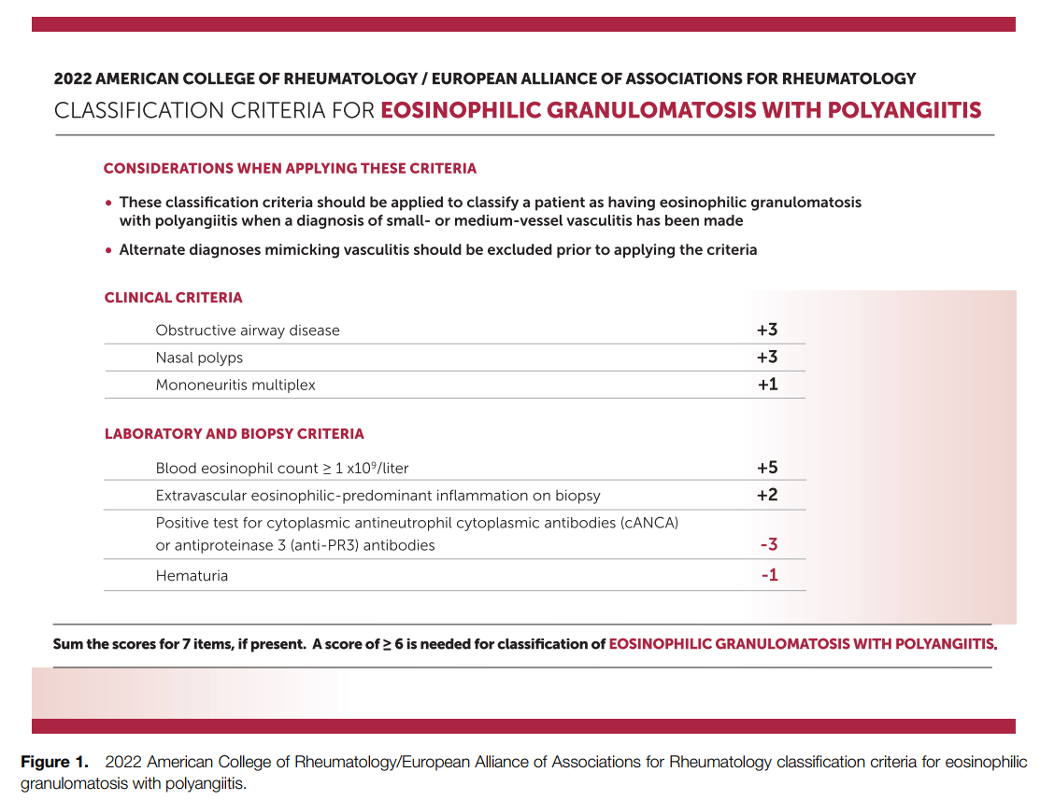
Účel klasifikačních kritérií
- správné zařazení pacientů do klinických a jiných výzkumných studií
Diagnostika EGPA
- klinické příznaky
- laboratorní
nálezy
- histologie
vhodná,
ne nezbytná
Notes:
a rozdíl od diagnostických kritérií (sloužících pro stanovení diagnózy) je účelem klasifikačních kritérií zajistit, aby k zařazení do klinických a jiných výzkumných studií byla vybrána homogenní skupina pacientů s danou diagnózou.
Diagnostika je nadále založena na souhrnu klinických projevů a laboratorních nálezů ( eozino, pANCA), ev.podpořena histologií.
Klinické projevy vaskulitidy, jako např. mononeuritis multiplex či purpura, ve spojení se systémovými symptomy, např. únavností, ztrátou tělesné hmotnosti a zvýšenou teplotou u nemocného s diagnózou astmatu jsou vysoce podezřelé z diagnózy CSS. Eozinofilie a anti MPO ANCA upevní diagnózu. Histopatologický nález může diagnózu CSS podpořit, není však již striktně vyžadován
Eozinofilní granulomatóza s polyangiitidou
Zde bylo využito dat od 107 pacientů s EGPA a 450 kontrol s jiným typem vaskulitidy a výsledky byly validovány u 119 pacientů s EGPA a 437 kontrol. Na základě statistické analýzy bylo vybráno 11 možných položek kritérií u EGPA, z nichž bylo nakonec v konečné verzi ponecháno sedm, tři kritéria jsou klinická, zbylá opět využívají laboratorní výsledky, zobrazovací metody nebo biopsie (v závorce jsou vždy uvedeny příslušné body za jednotlivé položky, které se sčítají, pro diagnózu EGPA je potřebné dosáhnout součtu ≥ 6):

Slide 21
EGPA – imunitní odpověď
eozinofilní zánět ( Th2, ILC2) – IL-5
lokálně Th1 - angiocentrická granulomatóza
ANCA aktivované neutrofily - vaskulitida
vztah mezi ANCA a eozinofilním zánětem není jasný
ANCA pozitivní 30% - 47% ( MPO – pANCA)
glomerulonefritis a DAH u ANCA+, srdeční selhání ANCA-
2 geneticky odlišné podskupiny - odpovídá ANCA+ a ANCA-
podobné genetické charakteristiky pro ANCA+ EGPA a MPA nebo pro ANCA- EGPA a astma
Notes:
Rozvinutá EGPA je zajímavé onemocnění, kde se kombinuje
Imunitní reakce 2.typu
EGPA je uznáván jako Th2 předominantní onemocnění se zvýšenými hladinami IL-4, IL-5, IL-13 a IgE podle řady případových kontrolních studií a kazuistik.Asociace mezi IL-10 hladiny a AN negativní EGPA byly hlášeny.Zdá se vám také pomůže Th17, že odpovědi jsou také s zvýšená hladina IL-25 v séru, potencující snížení Th2 cytokinů.Eosinofilní produkty jsou rozpoznatelné v séru, BAL, moči a biopsiích s různými časovými průběhy.
MPA – mikroskopická polyangiitida
MPO
Glomerulonephritis,
alveolar haemorrhage and peripheral nerve neuropathy are more
frequent in ANCA-positive patients –p ANCA – protilátky proti myeloperoxidáze neutrofilů
ANCA
positive
EGPA is sharing an MHC association with MPA, while
ANCA-negative EGPA is genetically more similar to asthma

Slide 22
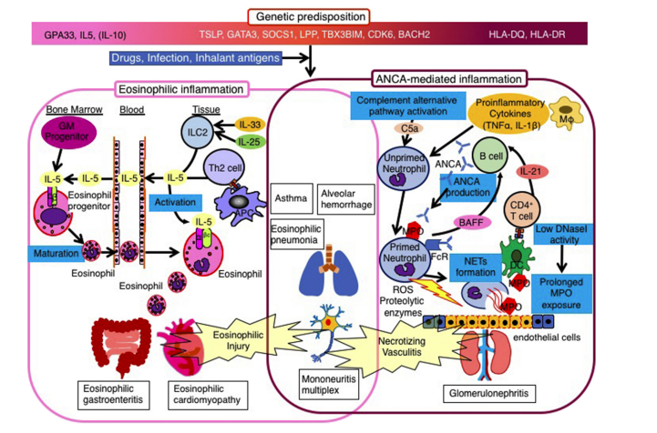
Furuta S, Iwamoto T, Nakajima H. Update on eosinophilic granulomatosis with polyangiitis. Allergol Int. 2019 Oct;68(4):430-436.
Notes:
In MPO-ANCA–negative patients, sural nerve biopsy findings showed that large numbers of eosinophils occluded epineural vessels, whereas in sural nerve biopsies of patients with MPO-ANCA–associated EGPA, necrotizing vasculitis of epineural vessels was more frequently found (45). On the basis of these results, Nishi and colleagues recently postulated two distinct pathophysiological mechanisms in the two different phenotypes: in the vasculitis subtype, ischemia and tissue damage is due to necrotizing vasculitis, whereas in the nonvasculitis phenotype, intraluminal eosinophils occlude blood vessels, resulting in ischemia and eosinophil-associated tissue damage.
Overview of the genetic predisposition, eosinophilic inflammation, and ANCA-mediated inflammation putatively involved in the development of EGPA. Environmental factors together with genetic predisposition provoke eosinophilic and ANCA-mediated inflammation. Eosinophilic inflammation; IL-5 is produced mainly by Th2 cells and ILC2s. IL-5 binds to the IL-5 receptor on eosinophils to induce eosinophilopoiesis in the bone marrow and also induce activation and prolonged survival of eosinophils in the tissues. ANCAmediated inflammation; Proinflammatory cytokines and complement alternative pathway prime neutrophils. ANCA binds to the primed neutrophils via Fcg receptors or MPO protein expressed on the cell surface, leading to the production of reactive oxygen species (ROS), the release of proteolytic enzymes and the formation of neutrophil extracellular traps (NETs). ANCA, antineutrophil cytoplasmic antibody; APC, antigen-presenting cell; BAFF, B cell activating factor belonging to the TNF family; GM progenitor, granulocytemacrophage progenitor; ILC2, group 2 innate lymphoid cell; MPO, myeloperoxidase; NETs formation, neutrophil extracellular traps formation.

Slide 23
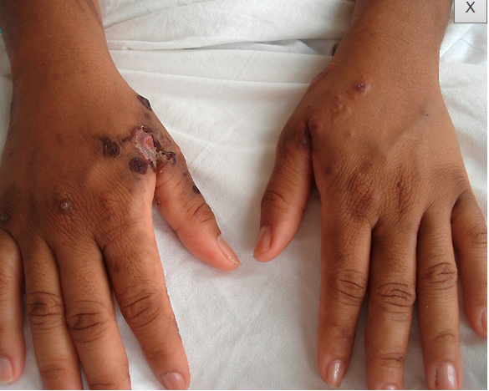
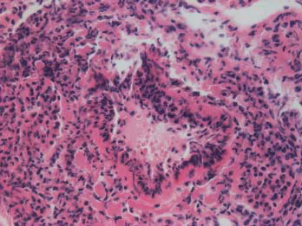
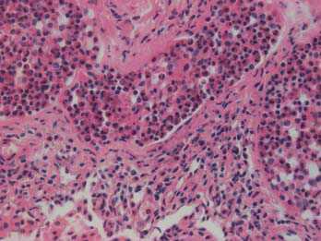
Histologicky je EGPA charakterizována nekrotizující
vaskulitidou malých a středních cév, granulomy a infiltrací tkáně eozinofily.
 | histologický nález¹
kůže | eozinofilní vaskulitida a leukocytoklastická vaskulitida bez eozinofilů
plíce | eozinofilní infiltrace, nekrotizující vaskulitida, eozinofilní granulomy
srdce | eozinofilní infiltrace myokardu a endokardu a vaskulitida malých cév
GIT | eozinofilní infiltrace s erozemi, vaskulitida, eozinofilní granulomy
periferní nervy | nekrotizující vaskulitida malých arterií epineurálně
ledviny | pauciimunní nekrotizující glomerulonefritis
Nekrotizujici eozinofilni vaskulitida²
Eozinofilni pneumonie²
1. Furuta S, Iwamoto T, Nakajima H. Update on eosinophilic granulomatosis with polyangiitis. Allergol Int. 2019 Oct;68(4):430-436.
2. M.Žurková a spol. Syndrom Churg-Straussové. Int.med. pro praxi. 2009; 11(10), 463-465
Notes:
Triáda eozinofilní infiltrace, granulomy a vaskulitida se v různých orgánech se uplatňuje různě.
V případě floridních lézí nacházíme typicky astmatické změny na bronších s infiltrací stěny početnými eozinofilními granulocyty, v parenchymu jsou známky eozinofilní pneumonie s poměrně častými granulomatózními formacemi. V alveolech je typická triáda zahrnující výplň alveolů početnými eozinofilními granulocyty, četnými makrofágy a atypickými aktivovanými pneumocyty II. typu. Charakteristickým postižením je nekrotizující vaskulitida malých a středních cév, granulomy a infiltrace tkání eozinofily. Granulomy mívají většinou 1 mm v průměru i více, jejich centrum je složeno s eozinofilů a obklopené radiálně uloženými makrofágy a epiteloidními buňkami. V zánětlivém stadiu nacházíme v granulomech zmnožené polymorfonukleáry a lymfocyty, ty však mizí ve fázi hojení [16]. Přítomné granulomatózní formace mají typické ohraničení centrální nekrotické zóny palisádou histiocytů s příměsí obrovskobuněčných mnohojaderných elementů. V centrální nekróze kromě vitálních eozinofilních granulomů nacházíme eozinofilní nekrotický tkáňový detritus, léze bývá některými autory označována jako alergický granulom a je pro histopatologický obraz syndromu CSS velmi typická [14].
• Při postižení ledvin se CSS odlišuje od ostatních vaskulitid malých cév histologickým nálezem pauciimunní glomerulonefritidy (obr. 6.4, 6.5).
1. Cevy plicniho parenchymu – obraz
nekrotizujici eozinofilni vaskulitidy
2. Obraz eozinofilni pneumonie –
alveoly vyplněne eozinofily

Slide 24
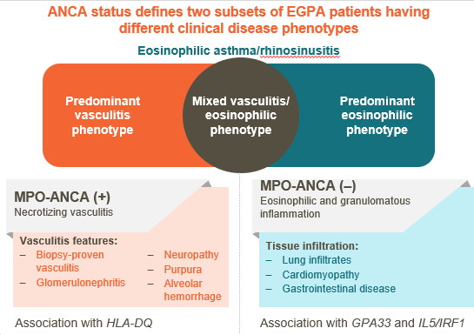
Hranice mezi HES a EGPA
1. fáze „EGPA“
HES
2. fáze „EGPA“
3. fáze EGPA
Úzká červená linie nebo široká zelená hranice?
2 fenotypy HES
- s astma bronchiale
- bez astma bronchiale
Moiseev S et al. Am J Respir Crit Care Med. 2020; doi: 10.1164/rccm.202005-1628SO
Notes:
Hranice mezi eozinofilní fází EGPA a HES prakticky není, ale i přeryv EGPA a HES
V roce 2014 poskytovala menší diagnóza pracovní skupina ERS-CSS kritéria pro tyto dva hlavní fenotypy - oddělení vaskulitického fenotypu, který zůstává tzv.eozinofilní granulomatóza s polyangiitidou (EGPA), z ANCA negativní tkáně fenotyp nazývaný hypereozinofilní astma se systémovými projevy (HASM).
Fáze – jen astma ( s polypy), mohou hraničně splnit HES kriteria nebo ovlivnění diagnostiky nasazenými SKS nebo anti-IL5 z důvodu astmatu
Fáze – prakticky plný překryv s HES, jen do obrazu HES nespadají gramulomy a výpotek je vzácně
fáze - rozvinutá vaskulitida a granulomy – tady ten překryv je problematický – jistě pod diagnozou HES jsou vedeni pacienti s EGPA a naopak
DAH, glomerulomefritis, granulomy, zobr.metody vaskulitis, histologie, zpozornět u neurol.projevů, eozinofilního pleurálního výpotku, kardiálního postižení ( ale Loff.endomyokarditis, v tom případě ale stejně spíše kombin.imunosuprese jako indukce)
HES – neorganizované nahromadění eozino v tkáních s jejich poškozením
EGPA – organizované ( granulomy), vaskulitida, ne čistá Th2 imun.odpověď, i Th1, i protilátková

Slide 25
EGPA - vyšetření
laboratorní nálezy – eozinofilie > 1,5 x 10⁹/l, pANCA +, ECP, ( VEGF)
- nespec. IgE, CRP, FW, RF, anemie
- screening postižení ledvin a srdce
HRCT hrudníku, BRSK + BAL, kardiologické vyšetření + echo ( MRI), nefrologické vyšetření, ORL, neurologické vyšetření ( včetně MR nebo CT), sono břicha, gastroenterologické vyšetření, kožní vyšetření, biopsie
Notes:
Vaskulárního endoteliálního růstového faktoru (VEGF) v séru a jeho průkaz v eozinofilech v tkáňových biopsiích
Skiagram hrudníku
oboustranné, mnohočetné někdy migrující infiltráty, vzácně s tvorbou dutin a s pleurálním výpotkem
skiagram hrudníku může být normální, přestože na HRCT jsou již charakteristické změny
HRCT plic
ožiska opacit mléčného skla nebo kondenzace parenchymu
ztluštění interlobulárních sept, nodulace a ztluštění stěn bronchů, lcharakteristickým nálezem jsou rozšířené tepny s nepravidelnými a hvězdicovitými tvary, tyto změny jsou podmíněny eozinofilní infiltrací přilehlých lymfatických cév

Slide 26
EGPA – diferenciální diagnostika
3 situace:
- pacient s vaskulitidou - má EGPA nebo jinou vaskulitidu?
pacient s astmatem a hypereozinofilií + orgánové a celkové projevy - má ještě HES nebo EGPA, ev.IgG4-onemocnění?
pacient s těžkým eozinofilním astmatem ( na SKS) + nespec.obtíže - EGPA?
Notes:
If the pa
tients
have extrapulmonary organ involvements with eosinophilia,
idiopathic hypereosinophilic syndrome (HES) and IgG4-related
disease can be important differential diagnoses. HES usually oc
curs
in a patient who lacks a history of allergic disease, and bone
marrow examination and a test for FIP1L1-
PDGFRa
fusion gene are
required in diagnostic procedure. IgG4-related disease is a local/
systemic disorder characterised by IgG4-secreting plasma cells and
fibrosis, which is sometimes accompanied by eosinophilia and
asthma. Histopathologic examination is essential for diagnosis of
IgG4-related disease, and the measurement of serum IgG4 levels is
helpfulHES and IgG4-related disease can fulfil the 1990 ACR
criteria or Lanham criteria. Distinguishing those diseases from
EGPA is sometimes difficult in the case of ANCA-negative and/or
lacking histopathologic examination
osinophilic pneumonia and allergic broncho
pulmonary
mycosis should be considered next if clinical manifes
tations
are restricted to lung

Slide 27
EGPA - terapie
Terapie
život ohrožující (sever) EGPA
život neohrožující ( non-sever) EGPA
indukční léčba
udržovací léčba
léčba velkých a malých relapsů
Je EGPA život ohrožující?
Je EGPA v remisi?
Notes:
V terapii rozlišujeme indukční léčbu, udržovascí léčbu a léčbu vel. a mal. relapsů, liší se podle toho, jestli je EGPA život nebo funkci orgánu ohrožující nebo není, je lehčí.
indukční, jejímž cílem je navodit remisi onemocnění, a léčbu udržovací, jejímž cílem je remisi udržet, resp. předejít vzniku relapsů onemocnění
Relapsy onemocnění se někdy rozdělují na velké s poškozením plic (např. plicní hemoragie, či infiltrace) nebo ledvin (zhoršení renálních funkcí) a na relapsy malé charakterizované např. jen teplotou, vzestupem CRP, zvýšením titrů ANCA nebo kožními změnami. Velké relapsy jsou zpravidla léčeny léky používanými v indukční léčbě, zatímco malé relapsy mohou být léčeny jen zvýšením dávek léků, které jsou používány v léčbě udržovací
Indukce – i u život neohrožující EGPA kombin.imnosuprese ( metotrexát, azathioprin, mykofenolát, mepo) + SKS, mepo by mělo mít přednost vzhledem ke studii. Možno i rituximab, pokud je to nezbytné (není jinak kontrola). U život-ohrožiujících SKS + cyclo nebo rituximab.
Udržovací – sever – SKS 5-10mg + myko, aza, metotrexát. Mepo ne
Relaps u těžké EGPA – lépe rituximab ( i když byl před tím cyclo úspěšný)
Relaps non-sever EGPA – jednoznačně doporučována změna na MEPo z AZA, myko nebo metotre
Based on this evidence, mepolizumab is recommended
to treat nonsevere relapsing disease in patients receiving
methotrexate, azathioprine, or mycophenolate mofetil rather
than switching to an alternative agent of that group.
Před zavedením kortikoidů umírala polovina pacientů do 3 měsíců od prvních projevů vaskulitidy a 5 let přežívalo méně než 5 % pacientů. Neléčená ANCA pozitivní vaskulitida je tedy onemocnění smrtelné, svou prognózou srovnatelné s hematologickými malignitami. V současnosti pět let přežívá díky kombinované léčbě více než 75 % nemocných. Nejčastější příčinou smrti v akutní fázi onemocnění je infarkt myokardu nebo srdeční selhání. Výskyt pozdních relapsů nemoci je možný, ale není tak častý jako u jiných vaskulitid

Slide 28
Skórovací systém rFFS
Typ poškození | Přítomnost příznaku
Věk>65 let | 1
Postižení srdce | 1
Renální insuficience (koncentrace kreatininu více než 150 mg/l) | 1
Postižení gastrointestinálního traktu | 1
Postižení uší, nosu, krku | 1
FFS - skóre 0 - žádný z příznaků, skóre 1 - jeden příznak, skóre 2 - dva a více příznaků
5-letá mortalita - skóre 0 - 12 %, skóre 1 - 26 %, skóre 2 - 46 %
Identifikace pacientů s vysokým rizikem relapsu a smrti

Slide 29
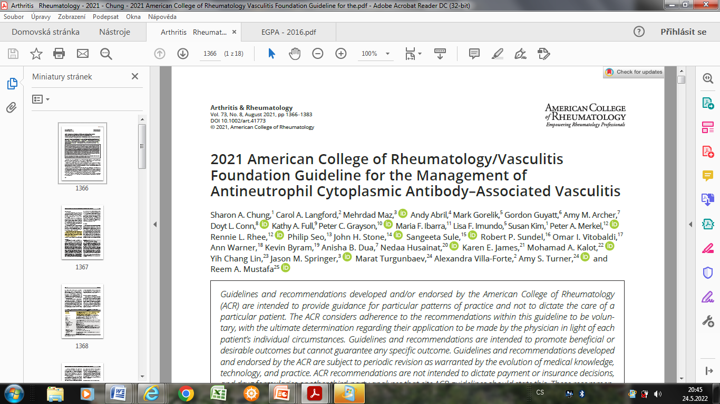
 | Definice pojmů – GPA, MPA, EGPA
Aktivní onemocnění | Nové, přetrvávající nebo zhoršující se klinické příznaky onemocnění nesouvisející s předchozím poškozením
Ohrožující onemocnění ( severe) | Vaskulitida s projevy ohrožujícími život nebo funkci orgánu ( např. DAH, glomerulonephritis, vaskulitis CNS, postižení srdce, mezenterická ischemie, ischemie končetin)
Neohrožující onemocnění ( non-severe) | Vaskulitida bez projevů ohrožujících život nebo orgány (např. rinosinusitida, astma, mírné systémové příznaky, nekomplikované kožní onemocnění, mírná zánětlivá artritida)
Remise | Nepřítomnost klinických známek nebo symptomů onemocnění při nebo bez imunosupresní terapie
Refrakterní onemocnění | Perzistující aktivní onemocnění navzdory probíhající imunosupresní terapii
Relaps | Návrat aktivního onemocnění po dosažení remise
CHUNG, SA. et al. Arthritis & Rheumatology. Vol. 73, No. 8, August 2021, pp 1366–1383

Slide 30
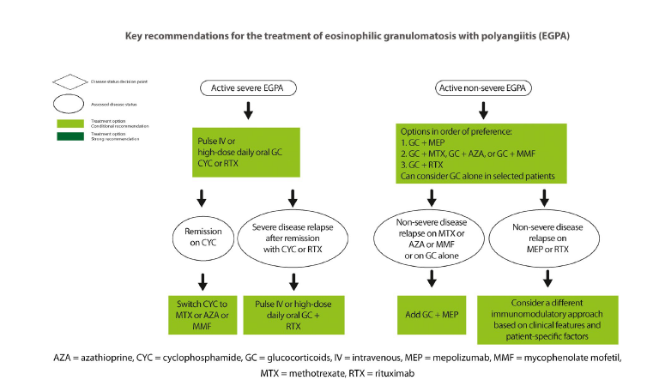
CHUNG, SA. et al. Arthritis & Rheumatology. Vol. 73, No. 8, August 2021, pp 1366–1383
Notes:
V tomto doporučení je uvedené doporučení pro léčbu jednotlivých stavů u EGPA
Glukokortikoidy
prednison 0,5-1,5 mg/kg/den 1 měsíc
2-3 měsíc postupná redukce cíl v 3 měsíci prednison 20mg/ den.
multiorgánové postižení a s nepříznivé prognostické faktory intravenózní podání vysokých dávek (GK)
methylprednisolon 15mg /kg/den po dobu 3 dnů
následně p.o. kortikosteroidy (prednison 40-60 mg/den)
Cyklofosfamid
multiorgánové postižení FFS > 2, nebo FFS >1 CNS, srdce
kortikorezistentní formy onemocnění
kontinuálně perorálně (vstupní dávka 2 mg/kg)
pulzně i.v. 10mg/kg a 4 týdny po dobu 3-6 měsíců.
pulzní podání méně toxické, srovnatelně účinné s p.o. ??
alternativa CFA : methotrexát (méně účinný u význ. postižení plic)
Azathioprin
iniciálně 25-50mg/d , cilem 2mg/kg/d
deficit thiopurin methyltransferasy (TPMT) riziko NÚ
Methotrexát
inciálně 10mg/týdně s tirací + 2,5mg/týdně do 20-25mg/týdně
redukce NÚ + Acidum folicum 5-10mg následující den po užití MTX
CAVE MTX pneumonitida; nepodávat u renalní insuf. < 50ml
Leflunomid
10-20mg /den
CAVE ILD (preex. plicní onem., kouření, BMI < 20)
Mykofenolát mofetil
efekt v kombinaci s p.o. glukokortikoidy
Intravenozní imunoglobuliny
refrakterní nebo relabující forma CSS
efekt v kombinaci s glukokortikoidy bez nebo s cyklofosfamidem
Rituximab (anti -CD20)
refrakterní nebo relabující forma CSS
83% remise nebo parc.- zlepšení v 6měsící th.. 90% v 12 měsíci léčby
Interferon alfa
refrakterní nebo relabující forma CSS
53% remise, 30% zlepšení v 6 měs , 36 % dlouh. remise 31 měs.
Plasmafereza
jen u rychle progredující GN, nebo syndromu difuzní alveolární hemorhagie

Slide 31
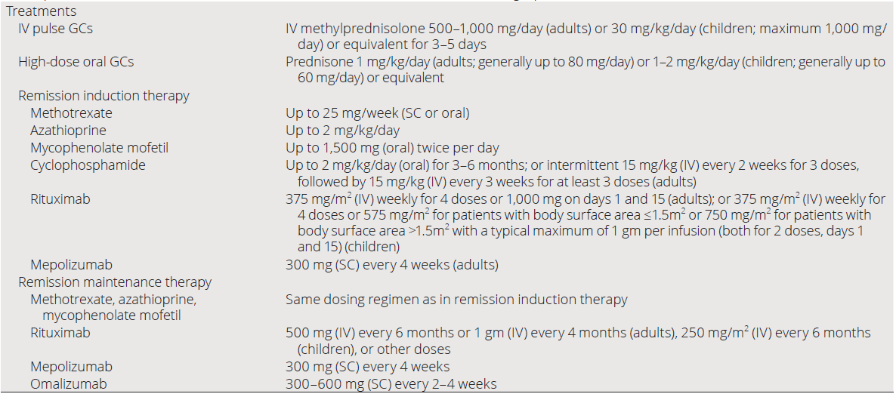
CHUNG, SA. et al. Arthritis & Rheumatology. Vol. 73, No. 8, August 2021, pp 1366–1383
Notes:
Etanerceb, infliximab, plazmafereza
Délka léčby – není uváděna, obecně vysoké dávky SKS cca měsíc, pak snižovat, pak 20mg/den
U těžkých – 2 roky??
V tomto doporučení je uvedené doporučení pro léčbu jednotlivých stavů u EGPA
Glukokortikoidy
prednison 0,5-1,5 mg/kg/den 1 měsíc
2-3 měsíc postupná redukce cíl v 3 měsíci prednison 20mg/ den.
multiorgánové postižení a s nepříznivé prognostické faktory intravenózní podání vysokých dávek (GK)
methylprednisolon 15mg /kg/den po dobu 3 dnů
následně p.o. kortikosteroidy (prednison 40-60 mg/den)
Cyklofosfamid
multiorgánové postižení FFS > 2, nebo FFS >1 CNS, srdce
kortikorezistentní formy onemocnění
kontinuálně perorálně (vstupní dávka 2 mg/kg)
pulzně i.v. 10mg/kg a 4 týdny po dobu 3-6 měsíců.
pulzní podání méně toxické, srovnatelně účinné s p.o. ??
alternativa CFA : methotrexát (méně účinný u význ. postižení plic)
Azathioprin
iniciálně 25-50mg/d , cilem 2mg/kg/d
deficit thiopurin methyltransferasy (TPMT) riziko NÚ
Methotrexát
inciálně 10mg/týdně s tirací + 2,5mg/týdně do 20-25mg/týdně
redukce NÚ + Acidum folicum 5-10mg následující den po užití MTX
CAVE MTX pneumonitida; nepodávat u renalní insuf. < 50ml
Leflunomid
10-20mg /den
CAVE ILD (preex. plicní onem., kouření, BMI < 20)
Mykofenolát mofetil
efekt v kombinaci s p.o. glukokortikoidy
Intravenozní imunoglobuliny
refrakterní nebo relabující forma CSS
efekt v kombinaci s glukokortikoidy bez nebo s cyklofosfamidem
Rituximab (anti -CD20)
refrakterní nebo relabující forma CSS
83% remise nebo parc.- zlepšení v 6měsící th.. 90% v 12 měsíci léčby
Interferon alfa
refrakterní nebo relabující forma CSS
53% remise, 30% zlepšení v 6 měs , 36 % dlouh. remise 31 měs.
Plasmafereza
jen u rychle progredující GN, nebo syndromu difuzní alveolární hemorhagie

Slide 32
Severe EGPA - léčba
Aktivní těžká EGPA
- vysoké dávky SKS + cyclofosfamid nebo rituximab
- cyclofosfamid - postižení srdce, neurologická a GIT manifestace, ANCA-
- rituximab – glomerulonefritis, ANCA+
Remise - SKS + azathioprin nebo mykofenolát nebo metotrexát
Relaps - vysoké dávky SKS + rituximab
INF-α - refrakterní nebo relabující forma EGPA
plazmafereza - DAH, glomerunefritis
IVIG - ?
CHUNG, SA. et al. Arthritis & Rheumatology. Vol. 73, No. 8, August 2021, pp 1366–1383
Notes:
Rituximab – proti CD20 B-lymfo
Velke
relapsy jsou zpravidla lečeny leky použivanymi
v indukčni lečbě, zatimco male relapsy mohou
byt lečeny jen zvyšenim davek leků, ktere jsou
použivany v lečbě udržovaci, ev. i lokální terapie
Relaps - Cyclophosphamide may be considered in
instances of recurrent cardiac involvement, since cardiac involvement is an independent predictor of death and is associated with
ANCA-negative disease, as discussed in the ungraded position statement about remission induction in active, severe disease.
For patients with EGPA who have
experienced relapse with severe disease manifestations
after prior successful remission induction with rituximab,
we conditionally recommend treatment with rituximab over
switching to cyclophosphamide for remission re-induction.

Slide 33
Non-severe EGPA - léčba
Aktivní „neohrožující“ EGPA – SKS + mepolizumab nebo azathioprin nebo mykofenolát nebo metotrexát
doporučená kombinace SKS + mepolizumab
Relaps
- relaps na kombinované imunosupresi → switch na SKS + mepolizumab
- relaps na SKS → switch na SKS + mepolizumab
Chronická reziduální neuropatie – možnost IVIG
CHUNG, SA. et al. Arthritis & Rheumatology. Vol. 73, No. 8, August 2021, pp 1366–1383
Notes:
SKS samotné – taky účinné, ale relapsy – i když podle studií není úplně jasné, jestli má aza+SKS výhodu v relapsech
However, it was also shown that mepolizumab alone or with
4 mg/day or less of prednisolone could not achieve sustained
remission in the majority of relapsing/refractory EGPA patients.
Recently, the post hoc analysis of the MIRRA trial showed the
proportion of remission with 7.5 mg/day or less of prednisolone,
which was closer to a target dose in real world than the original
analysis of the trial, was higher in the mepolizumab group than the
placebo group (87% vs. 53%, p < 0.001).
Ostatní anti-L5 – studie probíhají, dají se očekávat podobné výsledky
Hlavně pro ANCA= ( ve studi MIRRA jen 10% ANCA+)
The clinical profile of nonsevere EGPA includes
predominantly asthma, sinus disease, and nonsevere vasculitis
Cyclofosfamid a rituximab ne! - jen rituximab. However, rituximab may be considered if other agents are not effective in controlling active, nonsevere disease, or if the patient has nonsevere vasculitis (which in some series included mononeuritis multiplex) and is positive for ANCA.
For patients with EGPA and high
serum IgE levels who have experienced relapse with non
severe
disease manifestations (asthma and/or sinonasal
disease) while receiving methotrexate, azathioprine,
or mycophenolate mofetil, we conditionally recommend
adding mepolizumab over adding omalizumab

Slide 34
Léčím HES nebo EGPA?
Je přítomno poškození orgánů v souvislosti s eozinofilním stavem?
Jak závažné je postižení orgánů?
Jedná se o poškození jen v důsledku infiltrace tkání eozinofily nebo jsou známky vaskulitidy?
Je nutná kombinovaná imunosuprese a jaká? Volba léčby podle závažnosti, typu poškození orgánů a ANCA+/ANCA-
Využití biologické léčby anti-IL5
Notes:
Pro pacienta – rozdílná prognóza, intenzita léčby
EGPA představuje dvě klinické a genetické jednotky (MPO+ a MPO-)
MPO+ EGPA má častěji těžký průběh a vyžaduje kombinovanou imunosupresi
MPO- EGPA má častěji méně závažný průběh a může být léčena monoterapií KS, nebo kombinaci KS s MTX, AZA nebo MMF
Méně závažný průběh EGPA lze příznivě ovlivnit mepolizumabem se současnou významnou redukcí dávky KS a imunosupresiv

Slide 35
Biologická léčba - EGPA a HES - ?
Může včasná terapie anti-IL 5 ve fázi 1 nebo 2 zabránit rozvoji vaskulitidy?
Může časná léčba anti-IL5 ztížit následnou diagnostiku EGPA?
anti-IL5 časně u HES - ne vždy recidivuje
- problém s vysazováním?
- HES + astma bronchiale a polypy?
Notes:
Logicky produkci ANCA protilátek akutně mepo příliš neovlivní
Mepo u relapsů z eozinofilie, ne z vaskulitidy
Vysazení po 6-ti měsících? Postupné vysazení?
Podle Mirra SKS pod 4mg + mepo – o něco častější relapsy než SKS >4mg

Slide 36
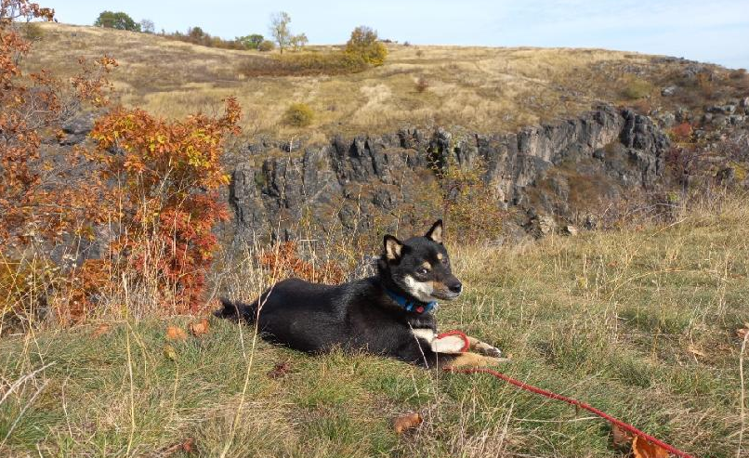
Děkuji za pozornost!

Slide 38
Kriterium | Senzitivita (%) | Specificita (%)
1. Astma | 100 | 96,3
2. Eozinofilie nad 10 % | 95 | 96,3
3. Neuropatie | 75 | 79,8
4. Prchavé plicní infiltráty | 40 | 92,4
5. Postižení paranasálních dutin | 85,7 | 79,3
6. Extravaskulární eozinofilie | 81,3 | 84,4
Notes:
Na rozdíl od diagnostických kritérií (sloužících pro stanovení diagnózy) je účelem klasifikačních kritérií zajistit, aby k zařazení do klinických a jiných výzkumných studií byla vybrána homogenní skupina pacientů s danou diagnózou.
Eozinofilní granulomatóza s polyangiitidou
Zde bylo využito dat od 107 pacientů s EGPA a 450 kontrol s jiným typem vaskulitidy a výsledky byly validovány u 119 pacientů s EGPA a 437 kontrol. Na základě statistické analýzy bylo vybráno 11 možných položek kritérií u EGPA, z nichž bylo nakonec v konečné verzi ponecháno sedm, tři kritéria jsou klinická, zbylá opět využívají laboratorní výsledky, zobrazovací metody nebo biopsie (v závorce jsou vždy uvedeny příslušné body za jednotlivé položky, které se sčítají, pro diagnózu EGPA je potřebné dosáhnout součtu ≥ 6):

